Slide 1
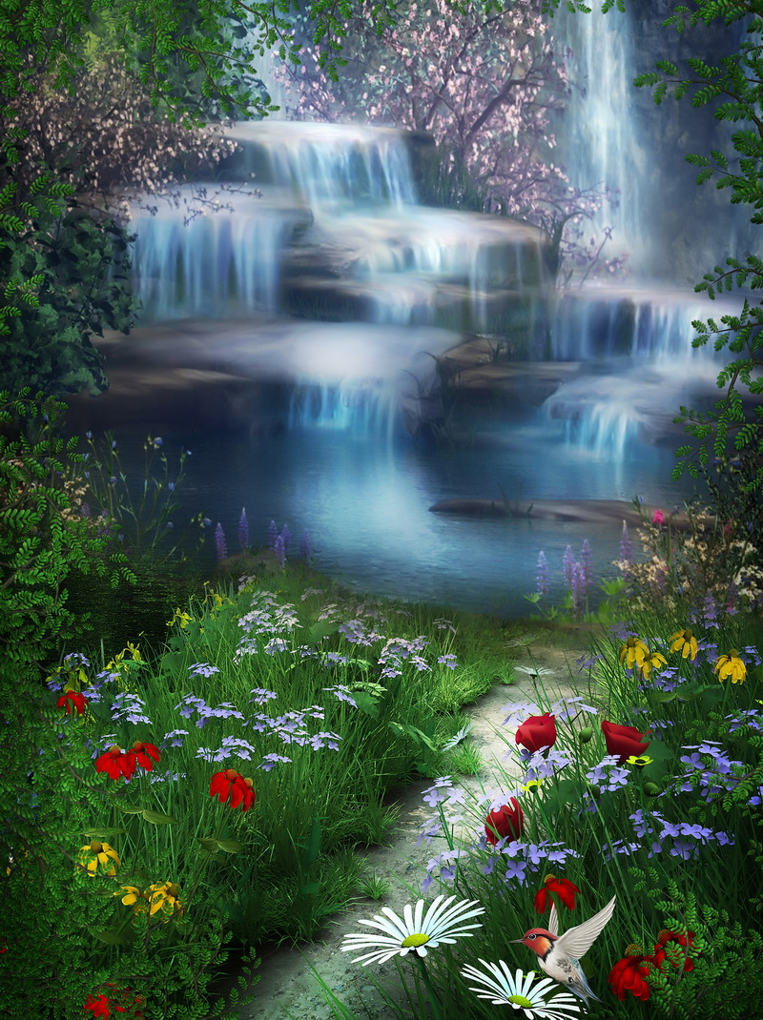
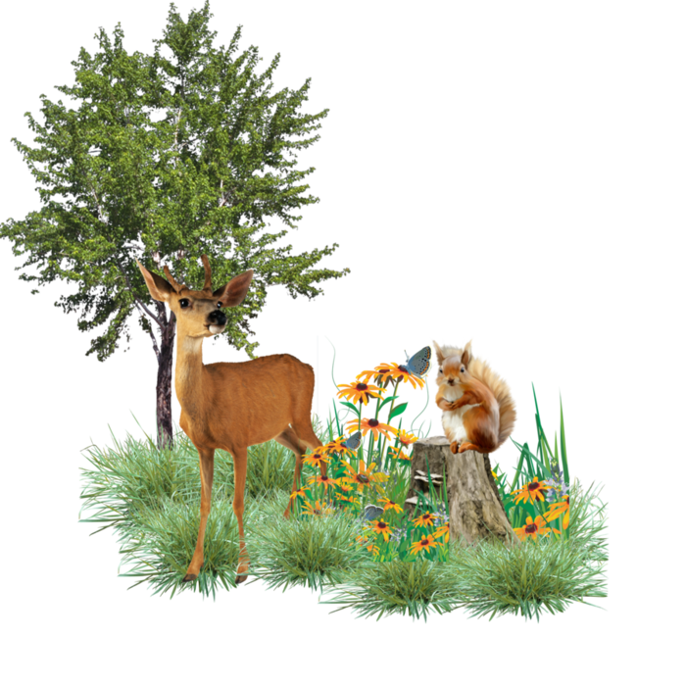
Консультація для батьків
Навчіть дитину
любити і берегти природу

Slide 2
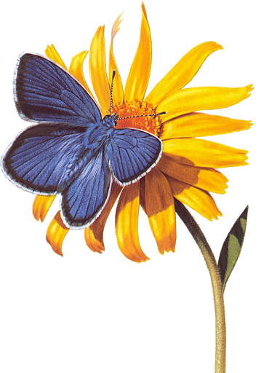
Людина давно помітила, що саме природа є найбільш умілим майстром. Існують багато відкриттів і винаходів, які є нічим іншим, як відтворенням майстерності природи, хоча й не завжди усвідомленим самою людиною.
Природа завжди була для людей учителем мудрості, простоти, доброти. Багато відомих осіб вважали, що саме спілкування з природою робить їх добрішими та кращими.
Світ природи сповнений дивовижних барв, чудових звуків, досконалих рухів і форм. І треба лише уважно придивитися й прислухатися, щоб стати володарем казкових скарбів і невичерпної радості, порівняно з якими всі інші цінності світу здаються не такими вже й значними.
Зараз ми багато говоримо про проблеми екології, забрудненість природного середовища, загрозу живому довкіллю. На жаль, ця загроза створена саме нами — людьми. Якими виростуть наші діти? Чи зуміють вони спинити руйнацію природи планета Земля? Що зараз ми — дорослі, педагоги, батьки — можемо зробити для того, щоб нинішні малюки виросли дбайливими та екологічно грамотними і свідомими людьми?

Slide 3
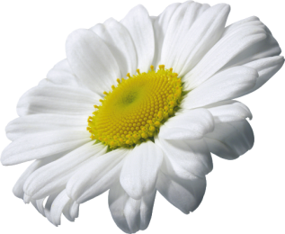
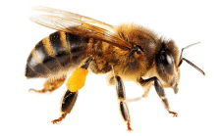
Здавалося б, так просто навчити свою дитину бути дбайливою до живого світу рослин, тварин, до лісу та річки, до крихітної тендітної травинки, що мужньо пробивається крізь товщу асфальту і до велетня-дуба, що височить край старого гаю; навчити її змалку бути вдячною своїй рідній землі та її чудесам: сонцю, яке щедро дарує нам своє тепло, блакитному небу, у неозору височінь якого дивимося ми із завмиранням серця, квітам, які роблять наше життя яскравим та святом. Як же зробити це? Усім відомо, що саме спілкування з природою, навіть просто її сприйняття, дає нам радість. Чому? Мабуть, тому, що природа — це невичерпне джерело краси, яке не може залишити байдужою кожну людину.
Природа, живе довкілля — це і найкращий учитель, і незамінний помічник у вихованні маленької особистості, якій з перших років життя повинні бути знайомі елементарні вимоги екологічної культури. Дитина має ставитися до довкілля з належною турботою та пошаною.
Ведучи малюка у світ, спробуйте й намагайтеся показати в добре знайомих дитині об’єктах та явищах маленьке диво-казку. Звертайте увагу дитини на те, що краплини ранкової роси можуть сяяти прекрасніше, ніж коштовне каміння. Травинка, що вперто пробивається крізь сірий асфальт, безодня нічного зоряного неба, ласкаве чи сердите море, громаддя гір, політ бджоли, нічні співи солов’я або вигин лебединої шиї — усе це несе в собі невичерпний заряд краси.

Slide 4
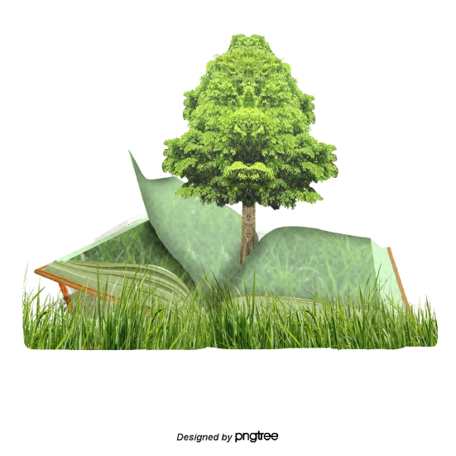
Разом з тим, малюки мають засвоїти, що людина може бути як охоронцем природи, так і її руйнівником, який призводить живе довкілля до загибелі. Саме тому над природою нависла загроза екологічної небезпеки, і виною цьому ми — люди. Чи збережеться для наших дітей, онуків та правнуків цей дивовижний світ? Про це варто подумати кожному: і сивому мудрому дідусеві, за плечима в якого довгий та непростий життєвий шлях, і маленькій дитині, яка тільки починає осягати, пізнавати красу навколишнього світу. Пояснюйте дитині, що природа завжди вдячна людям за їх добрі вчинки: за посаджені гаї, впорядковані квітники, очищені водоймища. І разом з тим, живі істоти відчувають біль: зірвана травинка, зламаний кущ, скалічене деревце.
Родина, сім’я — це осередок, де дитина почувається захищеною, де живуть найближчі та найдорожчі люди. У родині закладаються основи особистості малюка — його світогляд, моральні якості, розуміння загальнолюдських цінностей. На сучасному етапі актуальною складовою родинного виховання є виховання екологічне.
Сьогодні екологічне виховання дітей має посісти чільне місце в усій виховній системі, як у дитячому закладі, так і, насамперед, в родинах дітей. Формування екологічно — доцільної поведінки малят — один із найважливіших напрямків педагогічної роботи, могутній фактор особистісного зростання дитини.

Slide 5
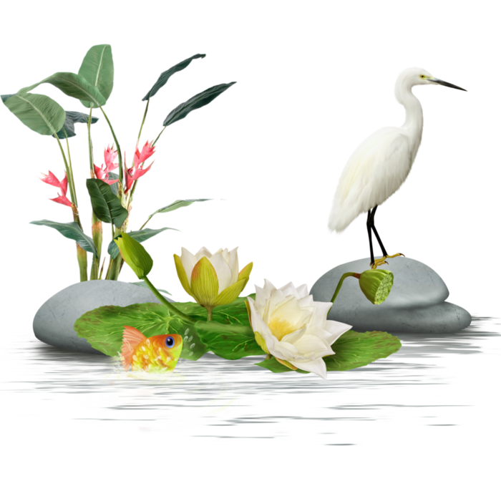
У зв’язку із цим вкрай важливо не тільки знайомити малят з природним довкіллям, але й спонукати вихованців до спостережливості, розвивати в дитячих душах здатність помічати прекрасне в звичайному — у пробудженні лісу на світанку, сонячних переливах маленької краплинки роси, співі вранішньої пташини, непомітній квіточці і крихітній комашці.
Адже якщо уважно придивлятися до навколишнього світу і прислухатися до нього, кожний день, кожна хвилина неодмінно принесе вам яскраві, незабутні враження. Важко передати словами, що почуває кожен з нас, коли заходить в повний звуків і барв весняний чи осінній ліс або милується недосяжною морською даллю. Звичайнісінькі явища природи — бурхливі водоспади й далекі зоряниці в степу, величні ріки й снігові шпилі гір — усе це справляє величезне враження, викликає глибокі почуття. Красу довкілля ми починаємо відчувати ще в ранньому дитинстві. Вона приходить до нас з материнською піснею, барвистою картинкою в книжці, цікавою та повчальною казкою. Важливо, щоб ця краса не пройшла повз вашого малюка, а торкнула його душу, серце, розум.

Slide 6
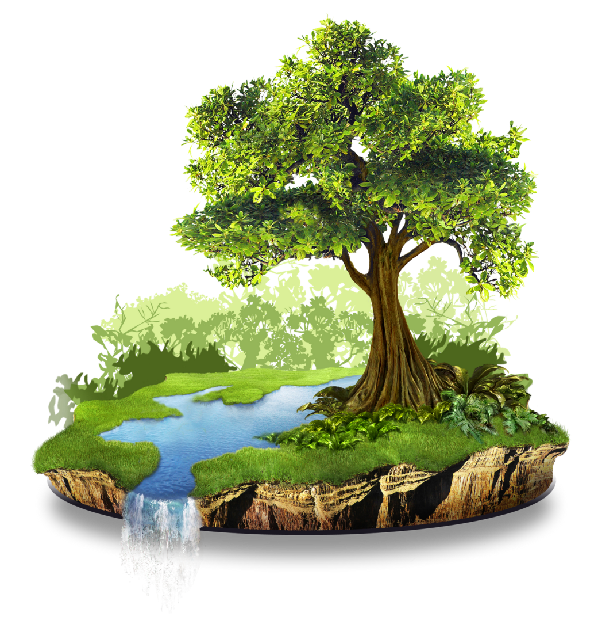
Допоможіть дитині розкрити таємниці природи, примножити її багатства, навчіть оберігати її скарби. Інакше ми ризикуємо виростити покоління «байдужостей», в якого немає повноцінного майбутнього. Адже коли нищиться природа, також калічаться, стають черствими та безжальними дитячі душі. Як тут не пригадати крилату фразу класика: «Від бездушності до жорстокості — лише один крок».
Попередити черствіння дитячих сердець, навчити їх бачити красу природи і дбати про її збереження — ось на що варто та необхідно звернути увагу у вихованні вашого сина чи доньки. Пам’ятайте: від їх вчинків, знань, рівня екологічної культури залежатиме все майбутнє нашої планети.
https://vseosvita.ua/library/konsultacia-dla-batkiv-navcit-ditinu-lubiti-i-beregti-prirodu-257735.html

